Slide 1


Industria 4.0
Tecnologías facilitadoras y sistemas ciber-físicos (CPS)
MG. ING. FEDERICO D’ALÍA

Slide 2
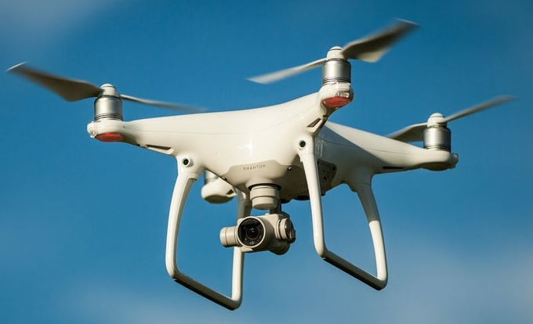
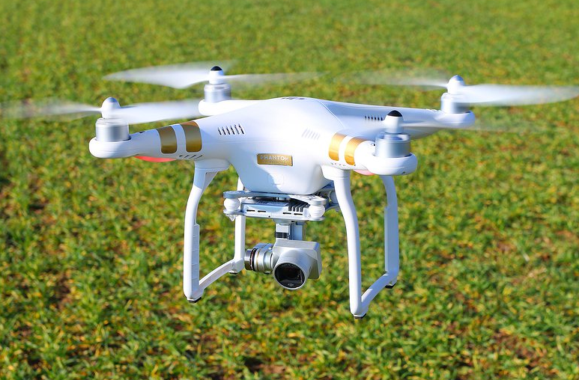
droNES
Un dron (término aceptado por la RAE, Real Academia Española) se define como «Aeronave no tripulada».
RPA (Remotely Piloted Aircraft). Aeronave dirigida (pilotada) por control remoto.
RPAS (Remotely Piloted Aircraft System). Aeronave no tripulada y su sistema de control (controladora más estación de control).
UA (Unmanned Aircraft). Aeronave no tripulada.
UAV (Unmanned Aerial Vehicles). Es una aeronave en la que el piloto no está físicamente a bordo. Se refiere a la plataforma de vuelo. Estos aparatos, a diferencia de los RPA, son aparatos no controlados remotamente por una persona; es decir, son capaces de despegar, navegar y aterrizar, en forma automática con base en los parámetros que hayan sido previamente establecidos.
UAS (Unmanned Aerial System). Sistema aéreo no tripulado. Comprende la plataforma –vehículo aéreo–, el enlace de comunicaciones y la estación de tierra.

Slide 3
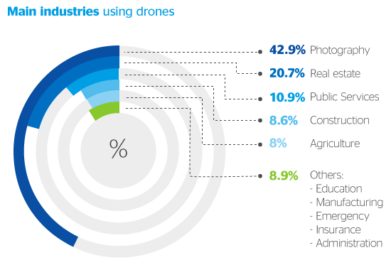
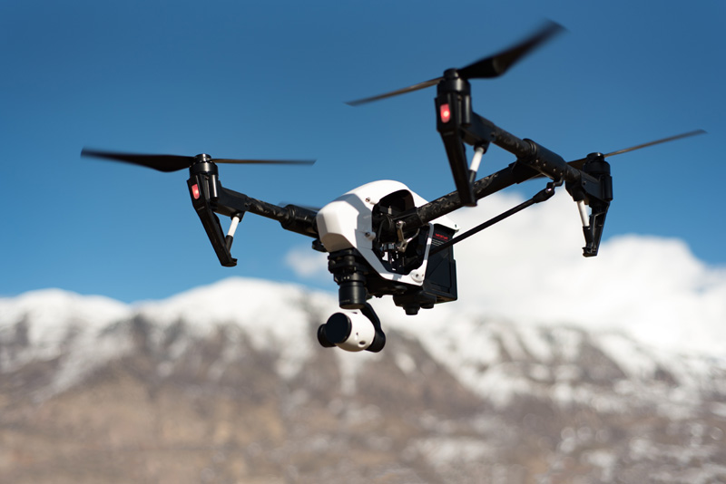
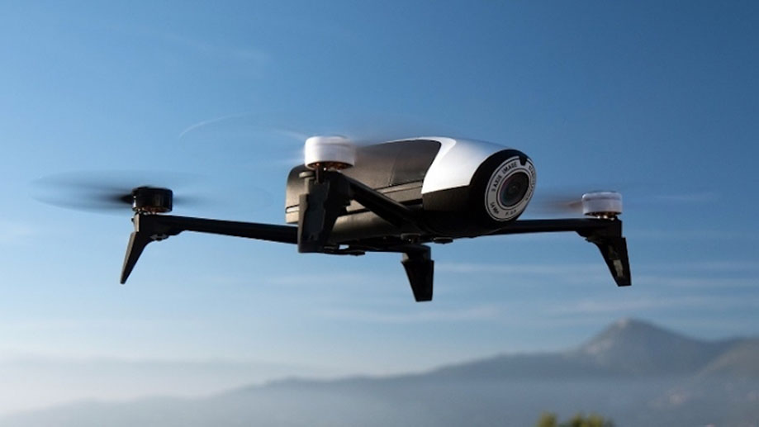

Slide 4
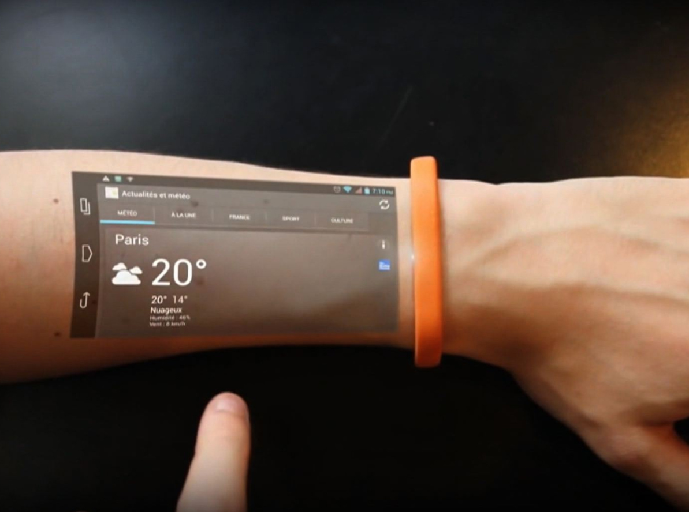
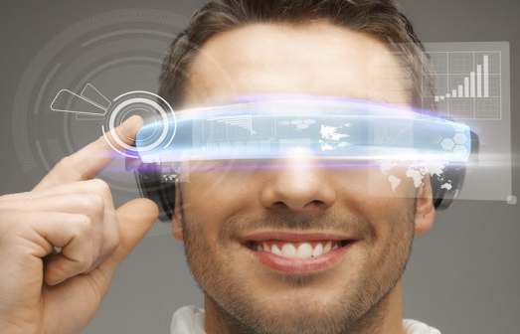
Tecnologías Wearables (ponibles)
Tecnologías Wearables (ponibles) son tecnologías inteligentes que se llevan puestas en forma de prenda o complemento en la ropa de vestir. Las tecnologías wearables llevan dispositivos móviles asociados (Wearable Devices) desde gafas inteligentes hasta relojes inteligentes, chaquetas inteligentes, pasando por pulseras o anillos inteligentes.
Existe un gran número de dispositivos de propósito general y específicos, y su número seguirá creciendo a medida de su penetración en el mercado: relojes, gafas, lentillas, auriculares, cascos, cinturones, zapatos, guantes, pulseras, anillos, ropa electrónica, etcétera.

Slide 5

GAMIFICACIÓN
La gamificación o ludificación es la aplicación de dinámicas y mecánicas de juegos a ambientes no lúdicos con el fin de lograr un determinado objetivo.
La gamificación supone llevar la teoría y el diseño de los juegos a las aplicaciones para hacerlas más atractivas y adictivas. La teoría de juegos es un área de las matemáticas que estudia diferentes modelos en el comportamiento estratégico de jugadores.

Slide 6
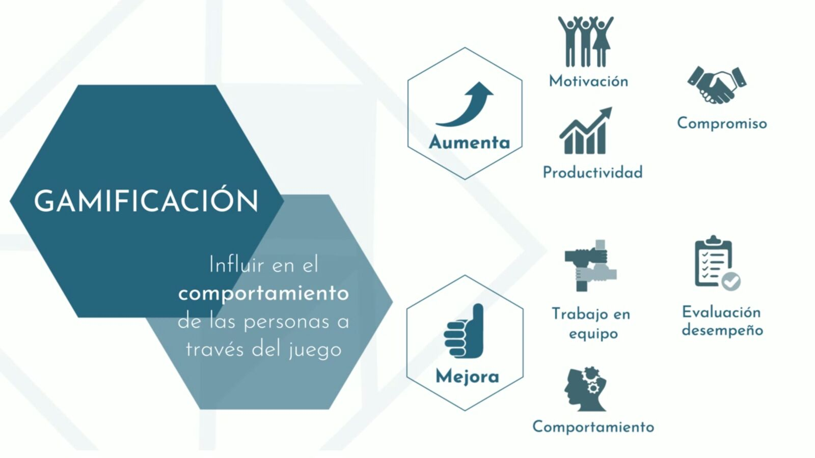

Slide 7
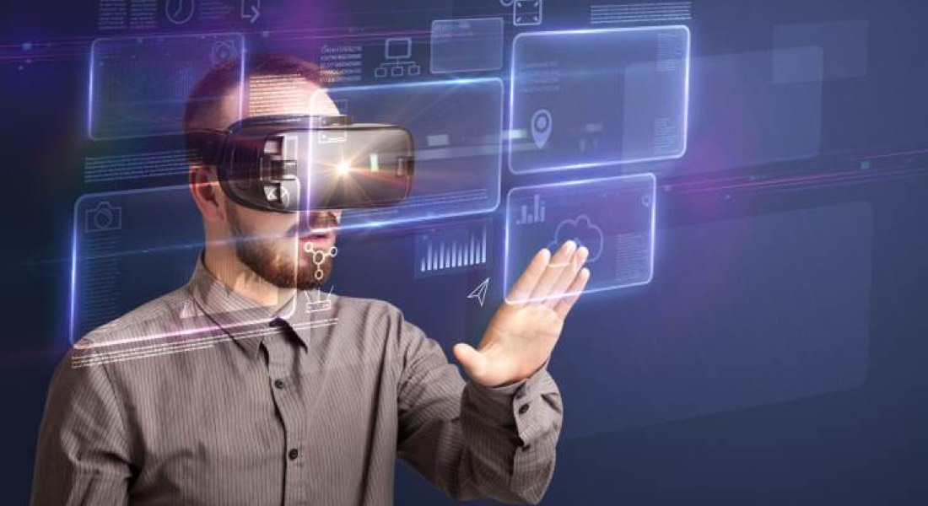
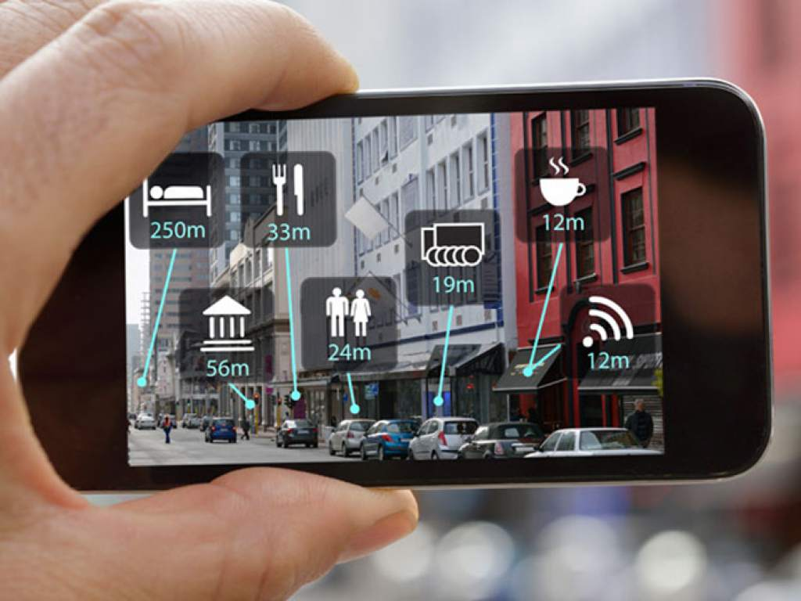
realidad aumentada vs. realidad virtual
La realidad aumentada incrusta información digital en el mundo real, mientras que la realidad virtual crea contextos digitales que imitan el mundo real. En cuanto a la inmersión del usuario (aunque en diferentes grados de mundos inventados), la realidad virtual aísla completamente al usuario del mundo real. Mientras que la realidad aumentada requiere que el usuario siga en contacto con el mundo circundante.

Slide 8
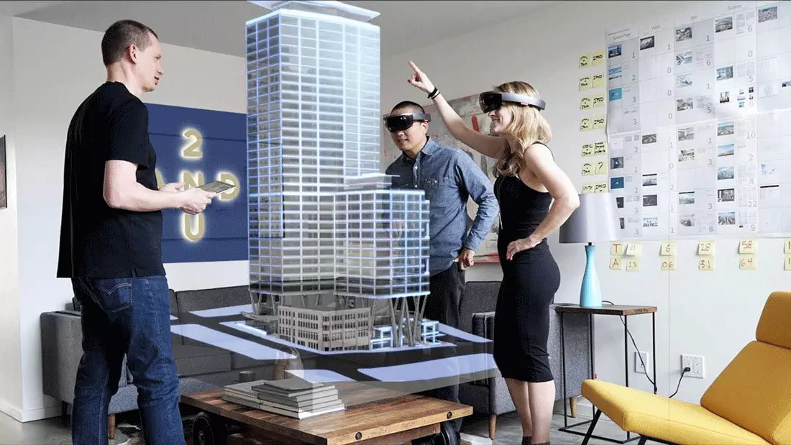
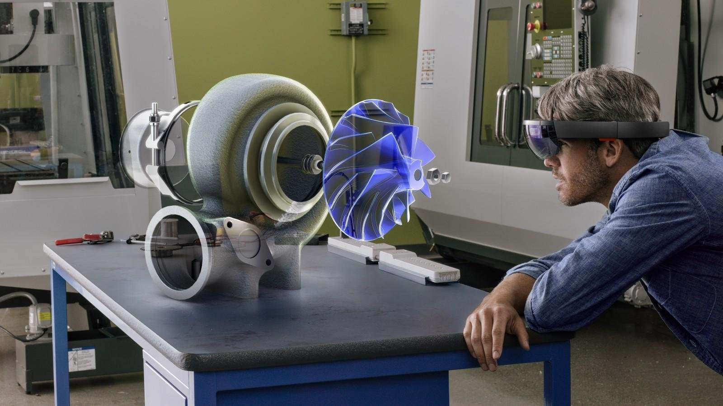
REALIDAD MIXTA

Slide 9
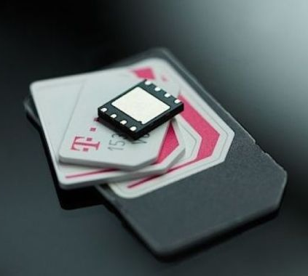
TECNOLOGÍAS CELULARES Y MÓVILES
La tarjeta eSIM –citada anteriormente como novedad en WMC 2016– es una tarjeta que viene a sustituir a la tarjeta SIM física. Es también un chip que vendrá instalado de fábrica (no lo proporcionará el proveedor de telefonía como hasta ahora) en el teléfono celular (móvil) y se programará en remoto por parte del operador para aplicarle el número de teléfono y la tarifa contratada.

Slide 10
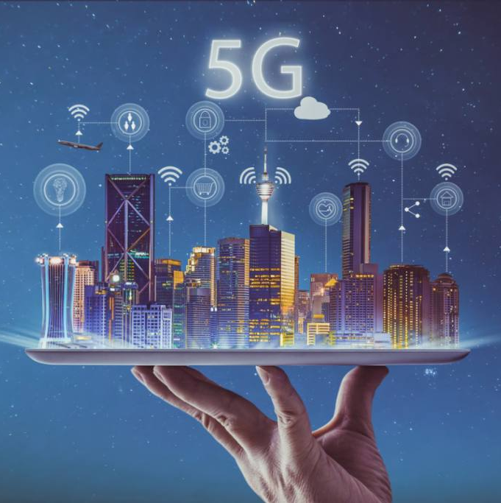
COMUNICACIONES Y SERVICIOS MÓVILES: LAS REDES 5G
La red móvil 5G que vendrá a sustituir a las actuales redes 4G y 3G, tiene previsto su despliegue comercial para el año 2020, aunque algunos fabricantes y operadoras de telefonía han anunciado que iniciarán su comercialización gradual a partir de 2017 y, sobre todo, 2018 (el operador estadounidense Verizon es uno de los operadores que ha anunciado tener previsto el inicio de su despliegue en 2017).

Slide 11
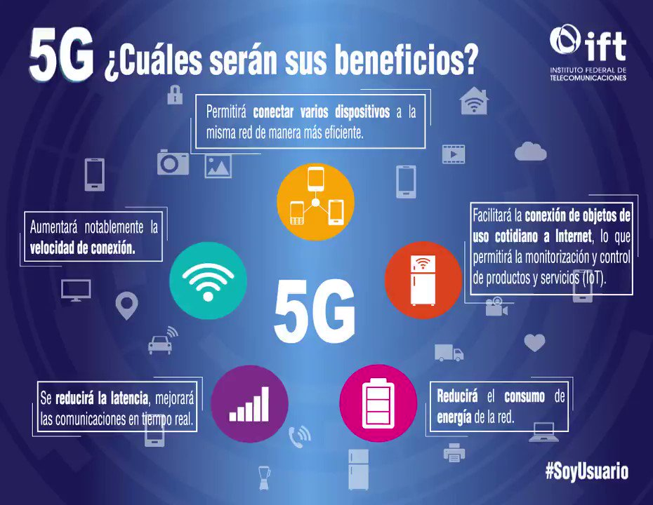

Slide 12
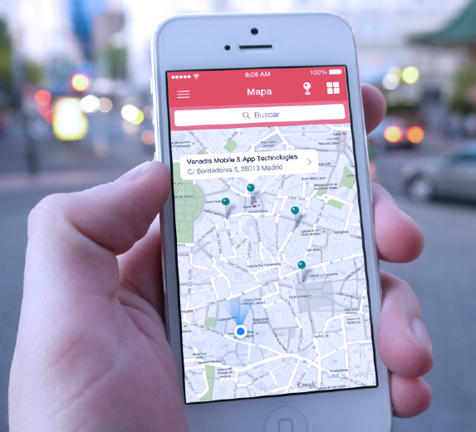
COMUNICACIONES Y SERVICIOS MÓVILES: geolocalización
La geolocalización aprovecha el valor de la ubicación geográfica (coordenadas) como herramienta clave para obtener información que pueda ser de vital importancia para las compañías. La tecnología de geolocalización se basa en los sistemas de información geográfica (GIS) para analizar, gestionar y visualizar conocimiento geográfico.

Slide 13
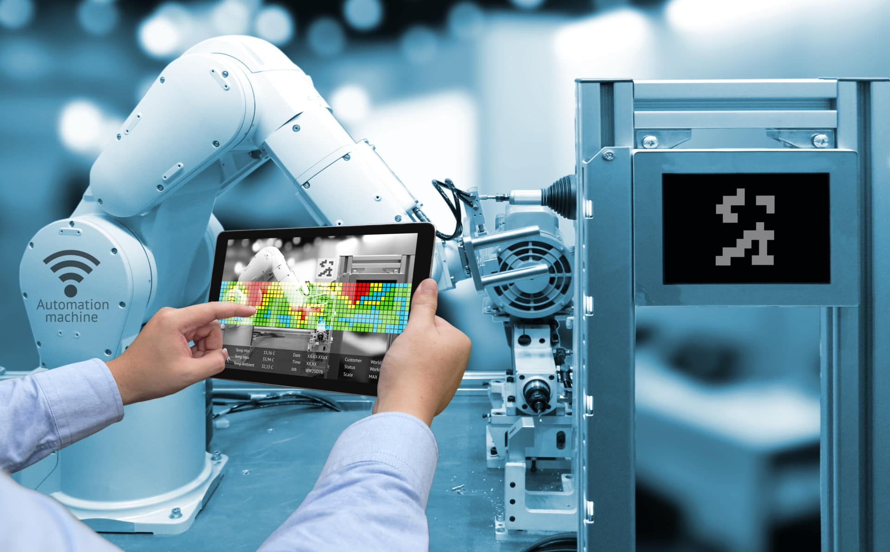
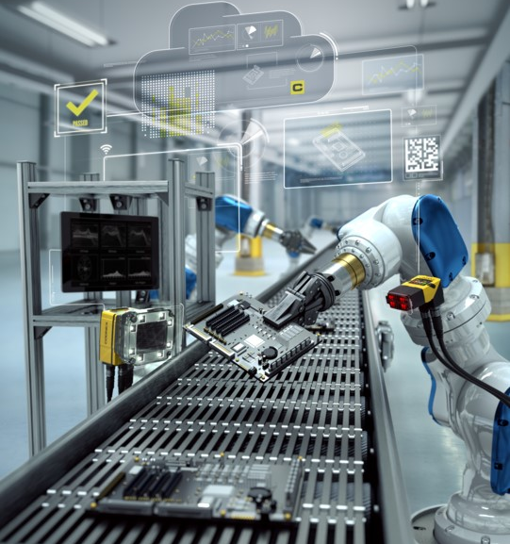
Sistemas ciber-físicos
Un sistema ciber-físico (CPS) es todo aquel dispositivo que integra capacidades de computación, almacenamiento y comunicación para controlar e interactuar con un proceso físico. Los sistemas ciber-físicos están, normalmente, conectados entre sí y a su vez conectados con el mundo virtual y las redes digitales globales. Los CPS se centran principalmente en la comunicación, informática y control, y por lo general trabajan en bucle.

Slide 14
